Slide 2
5 PILARES PARA A SAÚDE A PARTIR DO “NOVO PAC”
em novo patamar
1
2
3
4
5
Expansão da cobertura do SUS
Telessaúde
Preparação para Emergências Sanitárias
Salto industrial na saúde
Institutos e Hospitais Federais

Slide 3
NOVO PAC:
Expansão da cobertura do SUS
Estes investimentos permitirão que o Brasil alcance a universalização de vários serviços do SUS, após 35 anos da Constituição.
1
9 ESTRATÉGIAS
CER e Of. Ort.
Construir 45 Centros de Reabilitação (CER) e 15 Oficinas Ortopédicas
UBS
Construir 3.600 UBS, prioritariamente em municípios mais pobres, incluindo saúde indígena.
SAÚDE BUCAL
Entregar 356 Unidades Odontológicas Móveis mais modernas
SAMU
Universalizar o SAMU, através da inclusão de 1600 municípios no programa.
CAPS
Construir 200
Centros de Atenção Psicossocial (CAPS)
RADIOTERAPIA
Entregar 40 novos aceleradores lineares, iniciando o PER-SUS 2 (Plano de Expansão da Radioterapia no SUS) e concluindo o PER-SUS 1.
POLICLÍNICAS
Construir 90 policlínicas
HOSPITAIS
Construir 11 hospitais
(demanda dos governadores)
MATERNIDADES
Construir 60 Maternidades e 90 Centros de Parto Normal
ATENÇÃO PRIMÁRIA
(R$ 7,4 bi)
ATENÇÃO ESPECIALIZADA
(R$ 14,1 bi)

Slide 4
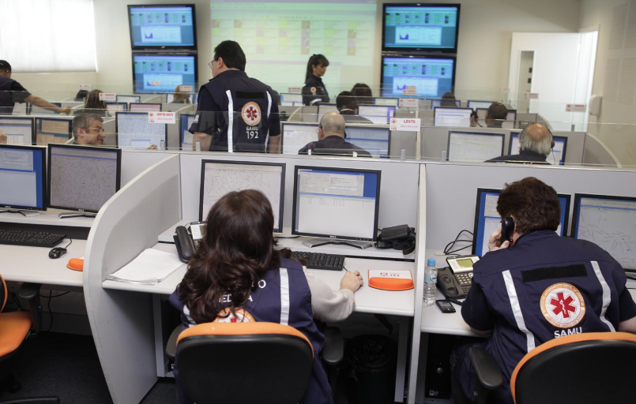
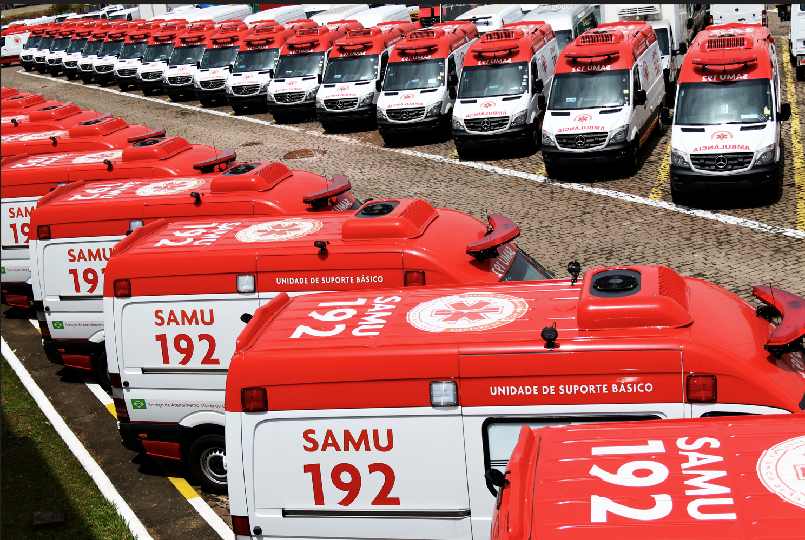
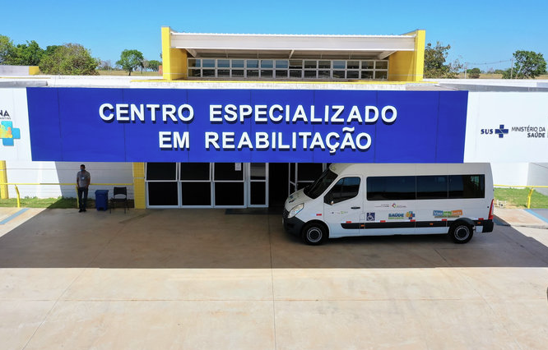
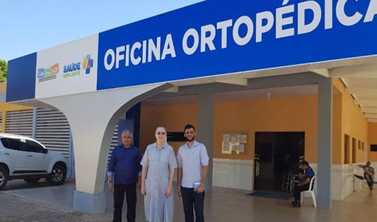
NOVO PAC:
SAMU 192
Investimento total: R$ 426 milhões
850 ambulâncias
10 CRUs
RPCD
Investimento total: R$ 362 milhões
45 CER
15 Oficinas Ortopédicas

Slide 5
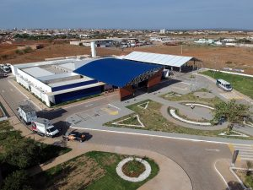
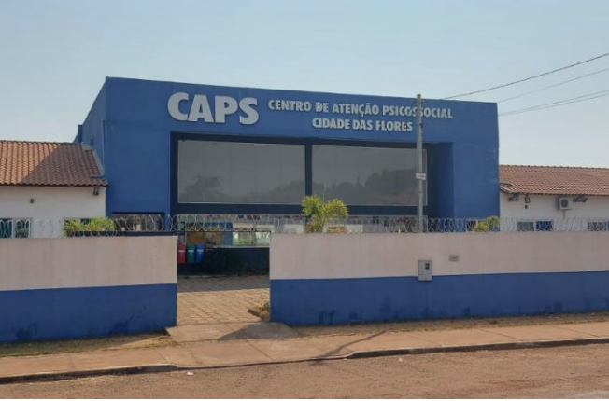
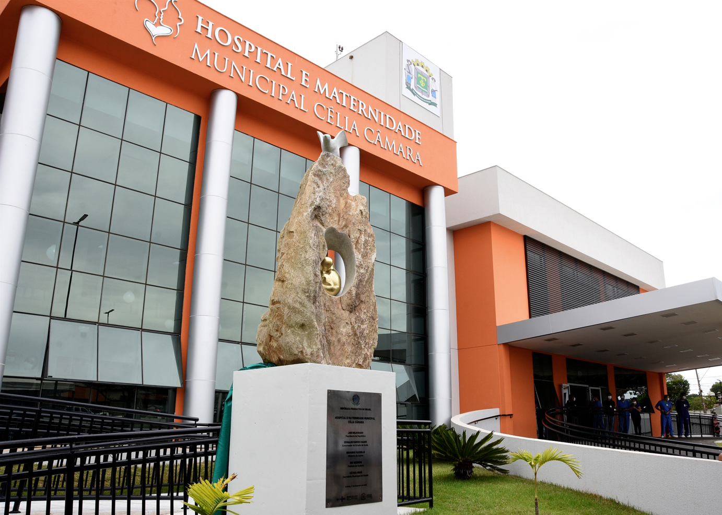
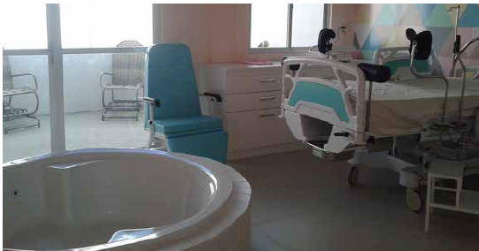
NOVO PAC:
CAPS
Investimento total:
R$ 409 milhões
200 CAPS
POLICLÍNICAS
Investimento total: R$ 1,710 bilhões
90 Policlínicas (obra + equipamentos)
MATERNIDADES e CPNs (Centros de Parto Normal)
Investimento total: R$ 7,77 bilhões
60 Maternidades
90 Centros de Parto Normal (CPNs)

Slide 6
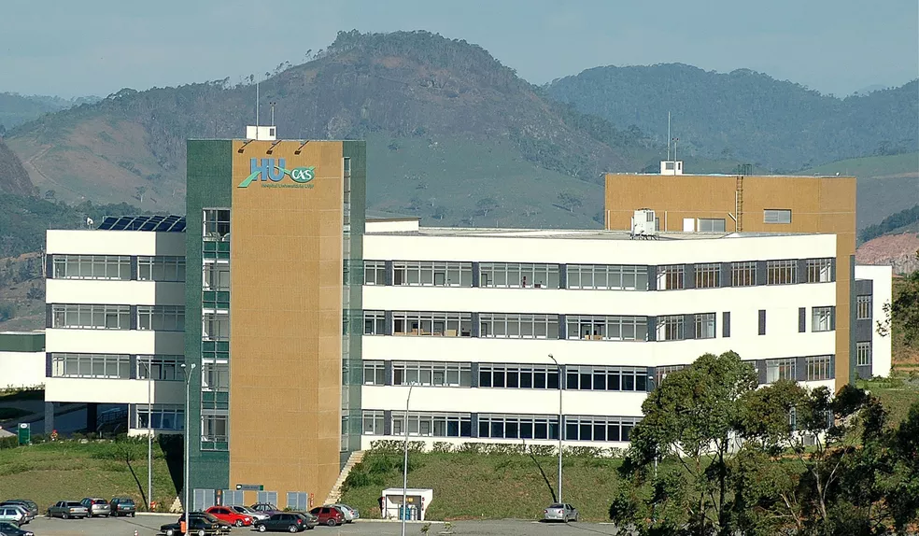
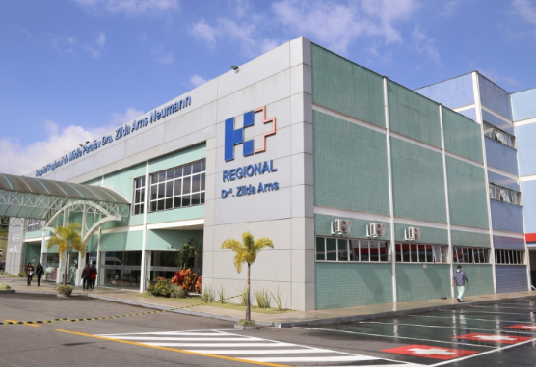
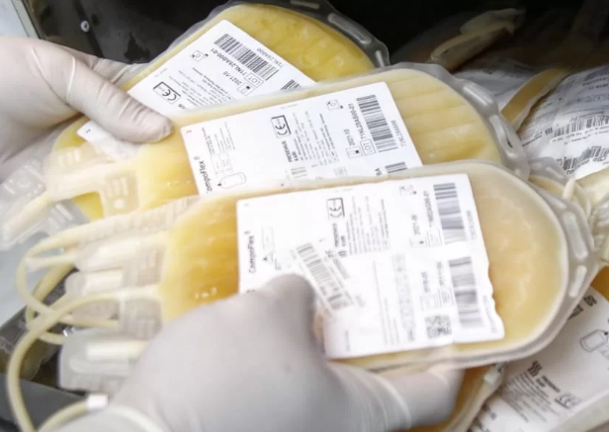
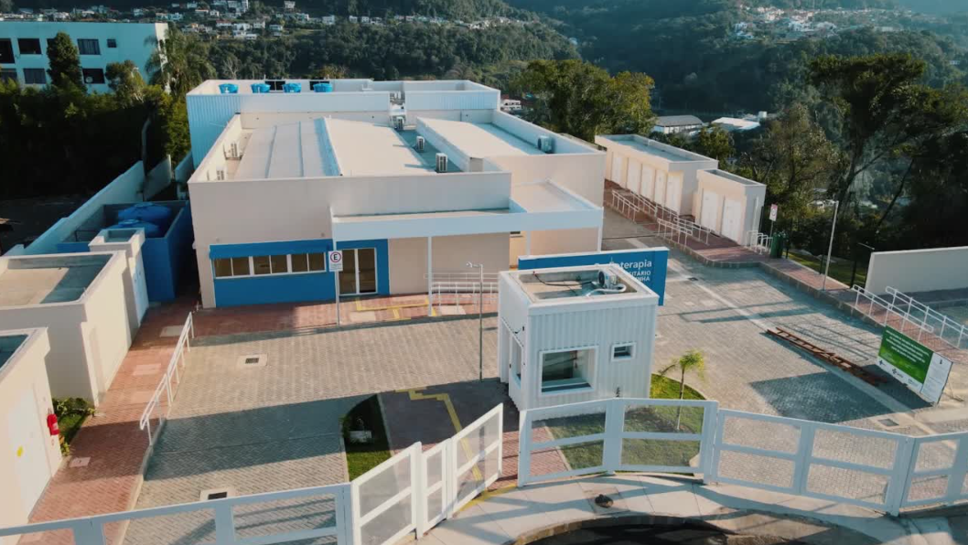
NOVO PAC:
HOSPITAIS ESTADUAIS
Investimento total:
R$ 2,6 bilhões
11 Hospitais Estaduais
HOSPITAIS UNIVERSITÁRIOS FEDERAIS
Investimento total: R$ 1,3 bilhão
PER-SUS
Investimento total: R$ 605 milhões
QUALIFICAÇÃO DA HEMORREDE
Investimento total:
R$ 100 milhões

Slide 7
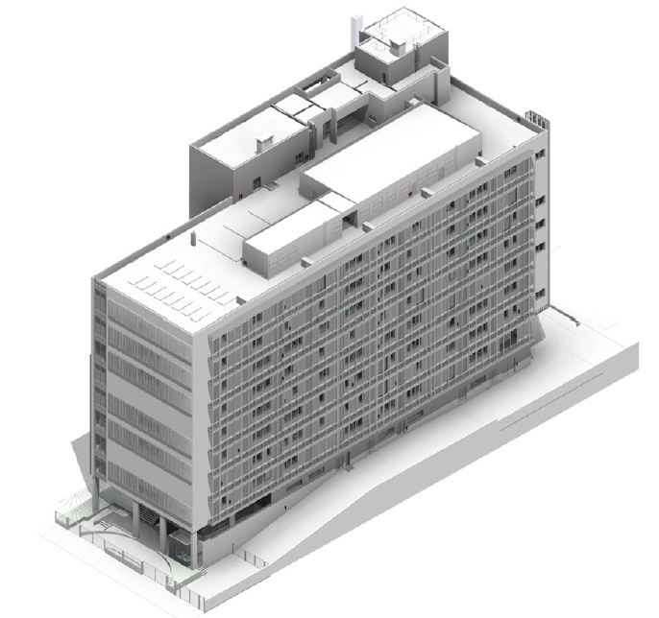
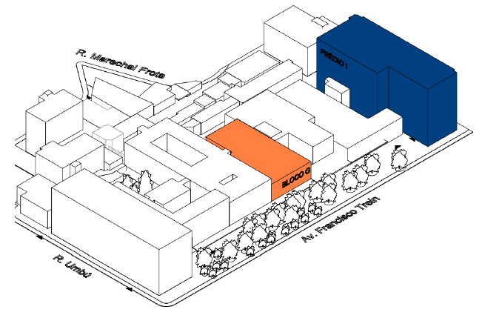
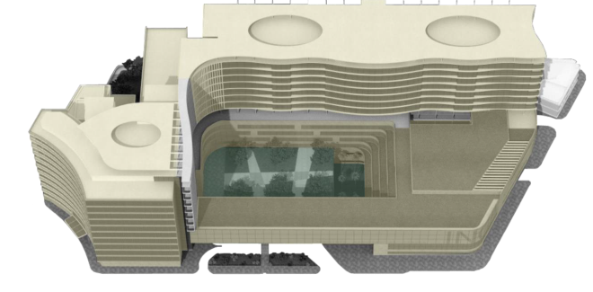
NOVO PAC:
CAMPUS INCA – INSTITUTO NAC. DO CÂNCER (RJ)
GRUPO HOSPITALAR CONCEIÇÃO – GHC (RS)
Projeção Campus Inca
Centro de Apoio ao Diagnóstico e Terapia (CADT)
Centro de Atendimento ao Paciente Crítico e Cirúrgico
RECURSOS ORÇAMENTÁRIOS:
R$ 994 milhões
RECURSOS ORÇAMENTÁRIOS
: R$ 162 milhões.
Modalidade: PPP

Slide 8
SELEÇÕES
NOVO PAC:
PORTARIA MS Nº 1.517, DE 9 DE OUTUBRO DE 2023, que institui processo de seleção para participação em modalidades específicas do eixo da Saúde no âmbito do Programa de Aceleração do Crescimento (Novo PAC).
Link para as inscrições estão no site da Casa Civil sobre NOVO PAC: https://www.gov.br/casacivil/novopac que irá redirecionar ao site do Transferegov: https://idp.transferegov.sistema.gov.br/idp/ onde será feito o preenchimento da carta-consulta
O que está nas Seleções: no subeixo “Atenção Especializada”:
a) aquisição de ambulâncias para o SAMU 192; b) construção de Central de Regulação de Urgência – CRU (com ambulâncias do SAMU 192); c) construção de Maternidades; d) construção de Centro de Parto Normal – CPN; e) construção de Policlínica Regional; f) construção de Centro Especializado em Reabilitação – CER; g) construção de Oficina Ortopédica; e h) construção de Centro de Atenção Psicossocial – CAPS.

Slide 9
Quem pode propor?
Qual o período de inscrições?
Estados, DF e/ou Municípios.
De acordo com listas disponíveis para cada seleção da saúde no site da Casa Civil
https://www.gov.br/casacivil/novopac/selecoes

Slide 10
Requisitos para inscrição de Atenção Especializada
Preenchimento da Carta-consulta eletrônica no sistema TransfereGov;
Anexar Termo de Ciência emitida pela Comissão Intergestores Regional - CIR (no caso de proposta oriunda do município) ou Comissão Intergestores Bipartite - CIB (no caso de proposta oriunda do governo estadual); e
Anexar Declaração de Compromisso com Cofinanciamento do Custeio.
Somente para Obras
Anexar documento comprobatório da titularidade do terreno ou declaração de posse;
Anexar 3 fotos atuais, endereço completo e localização em mapa (incluindo latitude e longitude).

Slide 12
Objeto da Seleção
Expansão da frota de ambulâncias do SAMU 192, com o objetivo de universalizar o acesso ao serviço no país, melhorando o atendimento pré-hospitalar de urgência e emergência para a população.
As ambulâncias serão compradas de forma centralizada pelo Ministério da Saúde e posteriormente doadas aos entes federados subnacionais selecionados.

Slide 14
Objeto da Seleção
Construção de Centrais de Regulação – CRUs - responsáveis por coordenar e regular o atendimento de urgência e emergência médica em uma determinada região ou área de abrangência do SAMU, em regiões com vazios assistenciais, fortalecendo e qualificando o Sistema Único de Saúde – SUS.
As regiões contempladas com novas CRUs terão garantidas a entrega correspondente de ambulâncias para seu funcionamento.
O Ministério da Saúde disponibilizará projetos-padrão a fim de facilitar a execução.

Slide 16
Objeto da Seleção
Construção de Centros de Atenção Psicossocial - CAPS, adequados à oferta de serviços de assistência à saúde mental, em regiões com vazios assistenciais, fortalecendo e qualificando o Sistema Único de Saúde – SUS.
Os Centros de Atenção Psicossocial (CAPS) atendem pessoas de todas as faixas etárias que apresentam transtornos mentais graves e persistentes, incluindo aqueles relacionados ao uso de álcool e outras drogas. Buscam promover abordagem mais humanizada e inclusiva no tratamento de transtornos mentais.
O Ministério da Saúde disponibilizará projetos-padrão a fim de facilitar a execução.

Slide 18
Objeto da Seleção
Construção de Centros Especializados em Reabilitação – CER - pontos de atenção ambulatorial especializados que realizam diagnóstico, tratamento, reabilitação, habilitação, concessão, adaptação e manutenção de tecnologia assistiva - adequados à oferta de serviços para pessoas com deficiência, em regiões com vazios assistenciais, fortalecendo e qualificando o Sistema Único de Saúde – SUS.
O estabelecimento é classificado conforme o quantitativo de modalidades de serviço de reabilitação (auditiva, física, intelectual e visual), podendo envolver quaisquer combinações de 2, 3 ou 4 dessas especialidades.
O Ministério da Saúde disponibilizará projetos-padrão a fim de facilitar a execução.

Slide 20
Objeto da Seleção
Construção de Oficinas Ortopédicas adequadas à oferta de serviços para pessoas com deficiência, em regiões com vazios assistenciais, fortalecendo e qualificando o Sistema Único de Saúde (SUS).
As Oficinas Ortopédicas são unidades de saúde especializadas que têm como principal objetivo a produção, adaptação e manutenção de dispositivos ortopédicos, como próteses, órteses e outros equipamentos auxiliares, para atender às necessidades de pessoas com deficiência.
O Ministério da Saúde disponibilizará projetos-padrão a fim de facilitar a execução.

Slide 22
Objeto da Seleção
Construção de Centros de Parto Normal – CPN para assistência ao trabalho de parto, parto, puerpério e cuidados com o recém-nascido, adequados à oferta de serviços de assistência ao parto de risco habitual, em regiões com vazios assistenciais, fortalecendo e qualificando o Sistema Único de Saúde (SUS).
O Ministério da Saúde disponibilizará projetos-padrão a fim de facilitar a execução.

Slide 24
Objeto da Seleção
Construção de Maternidades para atendimento ambulatorial e de urgência e emergência ginecológica e obstétrica 24hs, adequado à oferta de serviços de média e alta complexidade, em regiões com vazios assistenciais, fortalecendo e qualificando o Sistema Único de Saúde (SUS).
O Ministério da Saúde disponibilizará projetos-padrão padronizados a fim de facilitar a execução.

Slide 26
Objeto da Seleção
Construção de Policlínicas Regionais - Unidades Especializadas de Apoio Diagnóstico, com médicos de especialidades diferentes, definidas com base no perfil epidemiológico da população da região, que ofertam serviços de consultas
clínicas, exames gráficos e de imagem com fins diagnósticos e pequenos
procedimentos.
As Policlínicas Regionais ofertam serviços especializados, em regiões com vazios assistenciais, fortalecendo e qualificando o Sistema Único de Saúde – SUS.
O Ministério da Saúde disponibilizará projetos-padrão a fim de facilitar a execução.

Slide 27
CRU e Ambulâncias Samu: cgurg@saude.gov.br CAPS: saudemental@saude.gov.br CER e Oficinas ortopédicas: pessoacomdeficiencia@saude.gov.br CPN e Maternidades: cgah@saude.gov.br Policlínicas: cgae@saude.gov.br
Tire suas dúvidas por e-mail

Slide 28
Acesse a playlist de vídeos explicativos para cada seleção:
https://tinyurl.com/ea2duer9
Baixe o manual de orientações do Ministério da Saúde:
https://tinyurl.com/55a2eany

